Slide 1


ЗАБАЙКАЛЬСКИЙ ГОСУДАРСТВЕННЫЙ УНИВЕРСИТЕТ
ВОЕННЫЙ УЧЕБНЫЙ ЦЕНТР
Тема 1. Занятие 1. Групповое занятие
Простейшие боевые документы
и работа с ними

Slide 2

2
Учебные вопросы
Местность и её значение в бою. Требования боевых уставов в отношении изучения местности.
Тактические свойства местности, основные её разновидности. Сезонные изменения тактических свойств местности.
Влияние тактических свойств местности на действия подразделений в бою.

Slide 3
3
Учебная литература
а) основная:
Боевой устав Сухопутных войск, ч. 3 (взвод, отделение, танк). - М.: Воениздат, 2013 г.
Военная топография. Учебное электронное пособие – М.,2019 г.
б) дополнительная:
1. Учебник сержанта мотострелковых войск. Воениздат, 2003 г.
2. Учебник «Военная топография». М., Воениздат, 2008 г.
2. Материально-техническое обеспечение:
1. Технические средства обучения: ПК-1, мультимедийный проектор - 1.
2. Рабочие тетради студентов, учебные топографические карты, офицерские линейки, карандаши.

Slide 4
4
Предмет «Военная топография»
Предмет и задачи военной топографии.

Slide 5
5
Предмет «Военная топография»
Военная топография – специальная военная дисциплина, изучающая тактические свойства местности, способы и средства оценки местности, ориентирования на ней и производства полевых измерений для обеспечения боевой деятельности войск (сил), топографические карты, другие документы о местности и приемы работы с ними.
дает знания о местности, способах и средствах ее изучения при организации и ведении боя в различных условиях;
учит приемам и способам ориентирования на местности, умелому использованию топографических, специальных карт и аэроснимков при решении различных боевых задач;
прививает практические навыки в работе с картой на местности, в составлении графических документов и схем местности.
В русской армии, как специальная военная дисциплина, военная топография появилась в первой половине XIX в. – т.е. в период создания массовых армий, когда потребовалось умение работать с документами, содержащими информацию о местности.

Slide 6
Задачи военной топографии
6
Предмет дисциплины – местность как элемент боевой обстановки, а также способы и средства ее анализа, изучения и оценки в целях подготовки и ведения боевых действий.
Объект дисциплины – топографическая карта как основной источник информации о местности.
Главная задача военной топографии – изыскание наиболее рациональных способов и средств получения информации о местности для эффективного управления воинскими формированиями, применения боевой техники и систем оружия.

Slide 7
7
Первый учебный вопрос
Местность и её значение в бою. Требования боевых уставов в отношении изучения местности.

Slide 8
8
Местность и ее составляющие
Местность – это часть земной поверхности со всеми ее неровностями и расположенными на ней объектами
Неровности
Объекты
Совокупность неровностей поверхности суши, морского дна, многообразных по очертаниям, размерам, происхождению, возрасту - РЕЛЬЕФ
Все расположенные на земной поверхности объекты, созданные природой или трудом человека (кроме рельефа) – МЕСТНЫЕ ПРЕДМЕТЫ
В зависимости от высоты над уровнем моря и расчлененности земной поверхности рельеф разделен на основные типы:
равнинный; холмистый; горный
Ввиду огромного многообразия местные предметы систематизированы по характерным признакам и объединены в группы для удобства их восприятия
Топографические элементы местности

Slide 9

9
Топографические элементы местности
Основными элементами, оказывающими существенное влияние на боевую деятельность подразделений, являются
рельеф
гидрография
почвенно-грунтовый покров
сельскохозяйственные
населенные пункты
социально-культурные объекты
дорожная сеть
промышленные

Slide 10
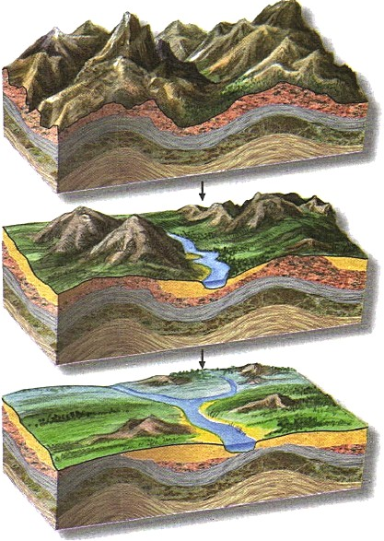
Размеры и очертания рельефа
10
Площадные размеры
рельефа
Очертания
рельефа
Определения
Крупные
Равнины
и
горы
Равнины – обширные участки земной поверхности с ровной или слабоволнистой поверхностью (равнины бывают плоские, холмистые);
Горы – обширные участки земной поверхности, приподнятые над равнинами и имеющие большие перепады высот (горы бывают низкие, средние, высокие)
Средние
Плоскогорья (плато), низменности, возвышенности, отдельные хребты, речные долины и т.д.
Мелкие
Гора (холм, курган), овраг, лощина, дюны, котловина, впадина (яма) и др.

Slide 11
Типовые естественные формы рельефа
11
В ограниченном районе местности, имеющем средние и мелкие площадные размеры, принято различать основные формы рельефа, созданные природой :
Долина
(лощина, овраг,
балка)
2. Котловина
3. Седловина
4. Гора
(холм, сопка)
5. Хребет
Все указанные типовые естественные формы рельефа образуются из различного сочетания скатов:
Скаты
ровные (прямые)
выпуклые (крутые, пологие)
вогнутые (крутые, пологие)
ступенчатые
смешанные

Slide 12
12
Скаты:
Скат – наклонная поверхность форм рельефа. Основные элементы ската:
Крутизна α– угол наклона ската в горизонтальной плоскости;
Высота h– проекция ската на горизонтальную плоскость (заложение, соответствующее на высоте сечения на карте, называется заложением горизонталей);
Перегиб ската– линия резкого изменения крутизны ската от крутого к пологому и наоборот
Направление ската на карте определяют:
По расположению водоемов (рек, озер) – понижение в сторону водоема
По указателям направления ската (бергштрихам) – штрих направлен в сторону понижению
По отметкам высот – понижение в сторону меньшей отметки
По подписи отметок горизонталей – основание цифр в сторону понижения

Slide 13
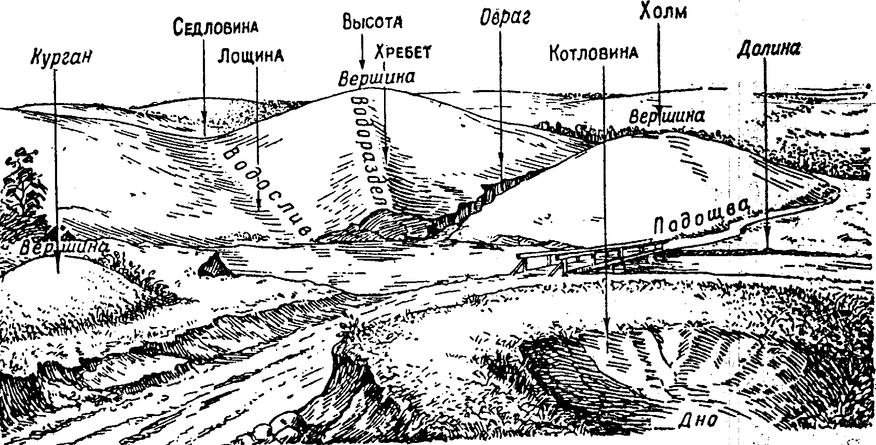
Основные элементы типовых естественных форм рельефа
13
Седловина
Гора
Овраг
Холм (сопка)
Курган
Долина
Лощина
Котловина (впадина)
Вершина (пик)
Верховье
Вершина
Перевал
Хребет
Склон (скат)
Подошва
Вершина
Устье
Бровка
Дно
На других материках (в других климатических зонах) естественные формы рельефа могут иметь и иные элементы.

Slide 14
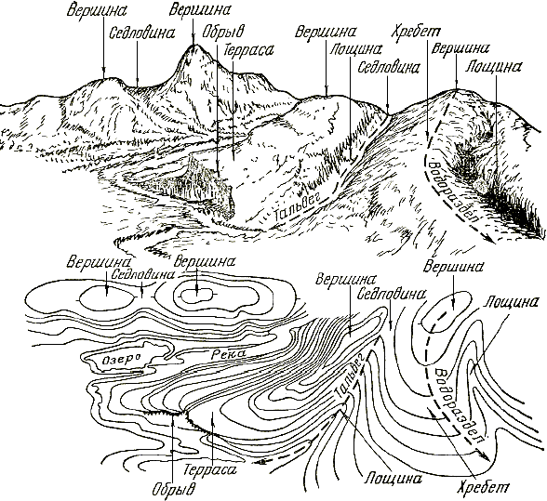
Изображение реального рельефа на плоскости (карте, плане) горизонталями
14

Slide 15
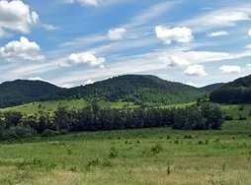
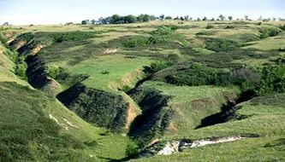
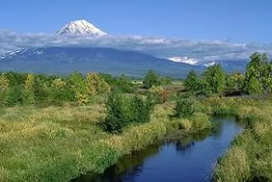
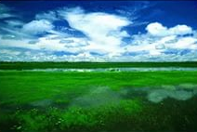
Типовые естественные формы рельефа
15

Slide 16



Типовые искусственные формы рельефа
16
1. Курган
2. Террикон
3. Карьер
Искусственно созданный холм на поверхности земли
Отвалы пустой породы, которая подымается из шахт во время добычи полезных ископаемых
Совокупность выработок, образованных при добычи полезных ископаемых открытым способом

Slide 17











17
Рельеф местности обозначения на карте
 | Абсолютная высота |  | Отметки высот у ориентиров
 | Камни |  | Вход в пещеру
 | Курганы. 1 - в масштабе (в метрах) 2 - не в масшабе |  | Ямы 1 - в масштабе (в метрах) 2 - не в масштабе
 | Скалы и скалистые обрывы |  | Уступы и обрывы (высота в метрах)
 | Оползни |  | Земляные и песчаные осыпи
 | Обозначения h гори-зонталей в метрах

Slide 18
Группы местных предметов
18
Гидрография
Моря, реки, озера, водохранилища, ручьи, каналы, болота, родники, колодцы и другие водоемы
Растительный покров
древесные и кустарниковые насаждения (леса, рощи, заросли, редколесья);
луговая высокотравная и степная травянистая растительность;
-мхи и лишайники;
-искусственные насаждения (сады, парки, лесополосы, различные с/х плантации и др.)
Грунты
Твердые
скальные, полускальные, каменистые и т.п.
Рыхлые
песчаные, супесчаные, глинистые, суглинистые, болотистые, торфяные и др.

Slide 19






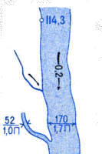
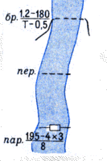
А. Гидрография обозначения на карте
19
 |  | Обрывистые берега 1 - без пляжа 2 с пляжа (3,5 - высота в метрах) |  |  |  | Реки и ручьи
 |  | Судоходные реки и каналы название пишется заглавными буквами |  |  |  | Не судоходные реки и каналы название пишется прописными буквами
 |  | Дамбы и искуственные валы указана высота в метрах |  |  |  | Озера 1 - пресные 2 - соленые 3 - горько-соленые
 |  | 114,3-отметка уреза воды Стрелка указывает направление V теч. (0,2 м/сек) Характеристика рек и каналов: 170 - ширина (м) 1,7 - глубина (м) Тип грунта (П—песчаный, Т—твердый, В—вязкий, К—каменистый) |  |  |  | Броды: 1,2—глубина 180—длина в метрах, Т—тип грунта 0,5—скорость течения в м/сек Паромы: 195—ширина реки (м) 4х3—размеры парома (м) 8—грузоподъемность (т)

Slide 20
















Б. Растительный покров. Обозначения на карте
20
 | Обозначения харак. лесов. Числитель – h дерева, знаменатель - диаметр ствола, число справа - растояние между деревьями в м. |  |  | Лиственный лес (в данном случае береза и клен)
 | Смешанный лес (в данном случае ель и береза) |  |  | Хвойный лес
 | Отдельно стоящее дерево: 1-хвойное, 2-лиственное |  |  | Вырубленный лес
 | Редкий лес |  |  | Кустарники
 | Луговая растительность ниже 1м |  |  | Мелкая поросль и молодая посадка
 | Высокая трава |  |  | Моховая растительность
 | Бурелом |  |  | Камышовые и тростниковые заросли
 | Горелый и сухостойный лес |  |  | Фруктовые сады

Slide 21








В. Почвенно-грунтовый покров.
Обозначение на карте.
21
 | Проходимые болота - травянистый покров |  | Непроходимые болота - камышовый покров
 | Проходимые болота - камышовый покров |  | Непроходимые болота - травянистый покров
 | Проходимые болота- моховый покров 1.4 - глубина в метрах |  | Непроходимые болота - моховый покров
 | Проходимые солончаки |  | Непроходимые солончаки

Slide 22
Группы местных предметов (продолжение)
22
Дорожная
сеть
Железные дороги
-действующие, строящиеся, разобранные;
-ширококолейные и узкоколейные;
-1, 2 и 3-путные;
-электрифицированные и нет
Авто-дороги
-действующие и строящиеся;
-автострады,
-усовершенствованные шоссе,
-шоссе
Грунтовыедороги, тропы
улучшенные грунтовые, проселочные, полевые и лесные дороги; караванные пути; вьючные и пешеходные тропы
Населенные
пункты
Города
-малые (до 50 тыс. населения);
-средние (50-100 тыс.);
-крупные (250-500 тыс.);
-крупнейшие (500 тыс.-1 млн.);
-города-миллионеры (свыше 1 млн.)
Поселки
- поселки городского типа (рабочие и курортные поселки);
- дачные поселки
Сельские поселения
населенные пункты, жители которых заняты сельским или лесным хозяйством, промысловой охотой и т.п.

Slide 23
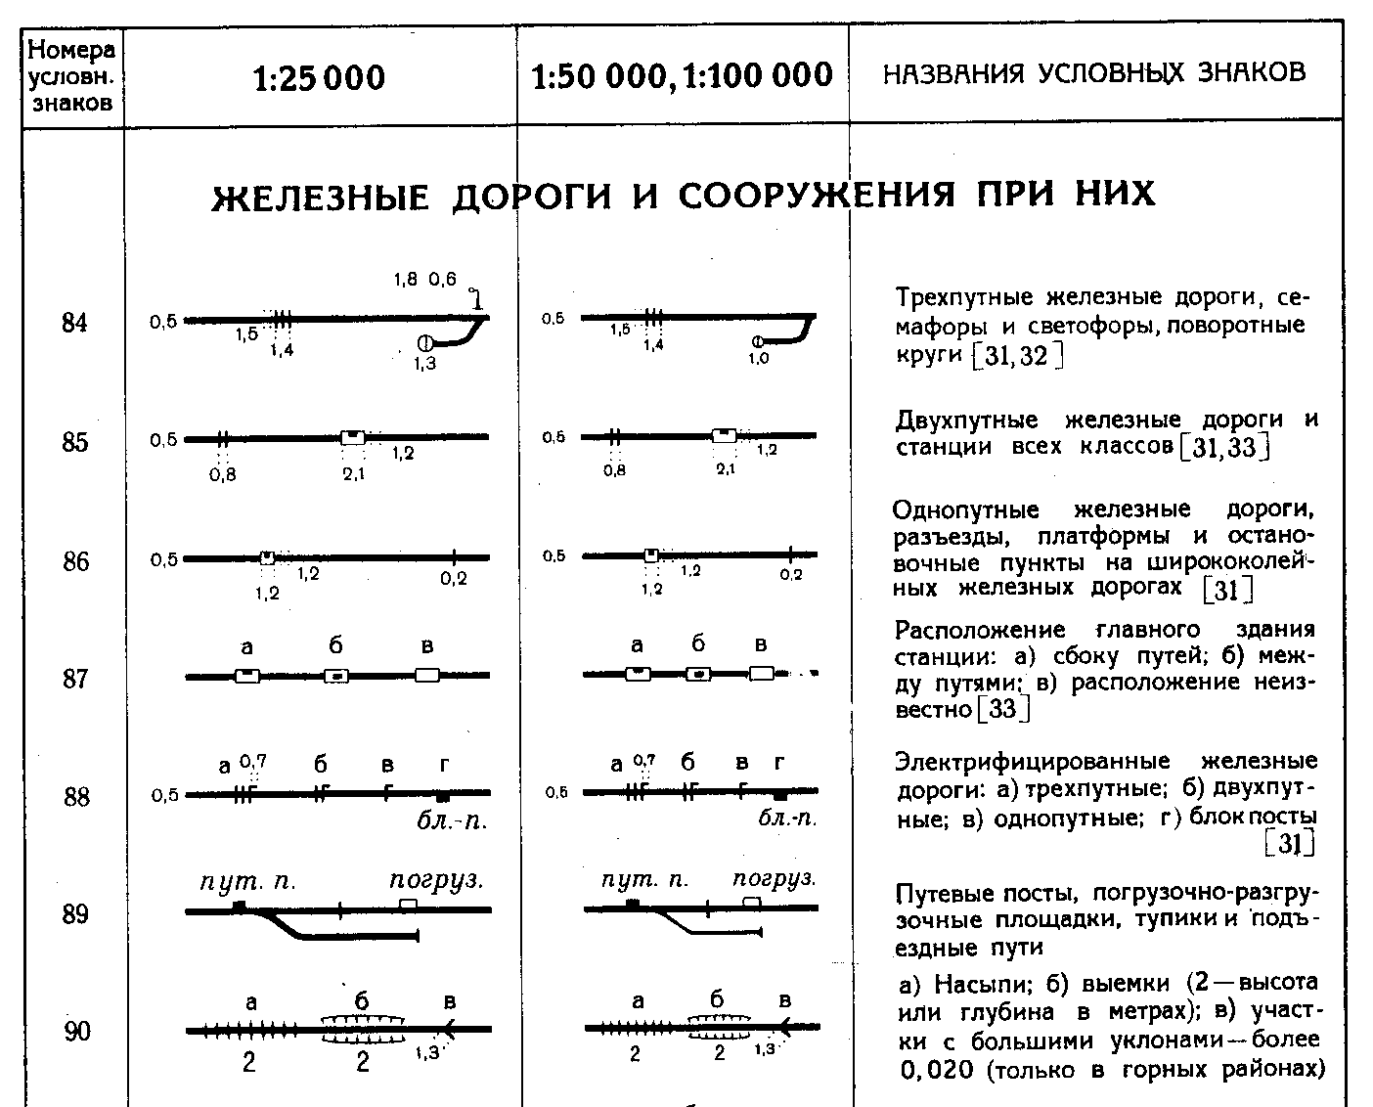
Взаимосвязь рельефа и местных предметов
23

Slide 24
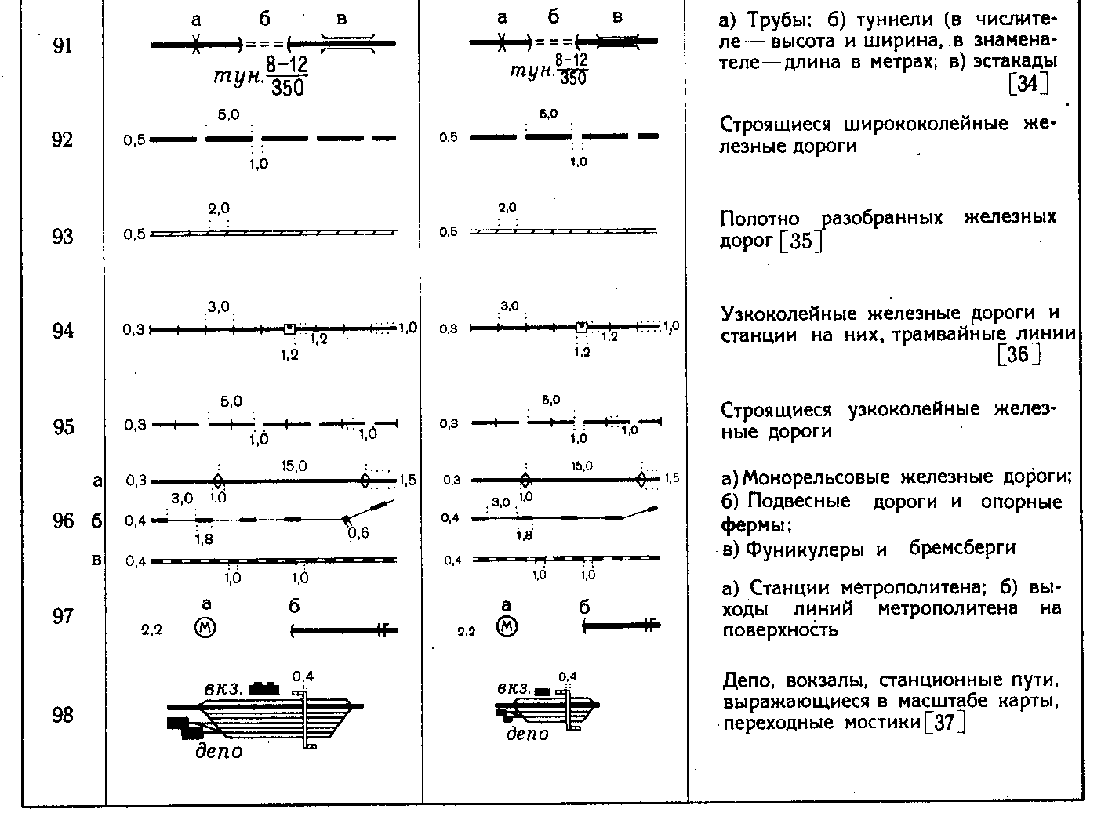
Взаимосвязь рельефа и местных предметов
24

Slide 25
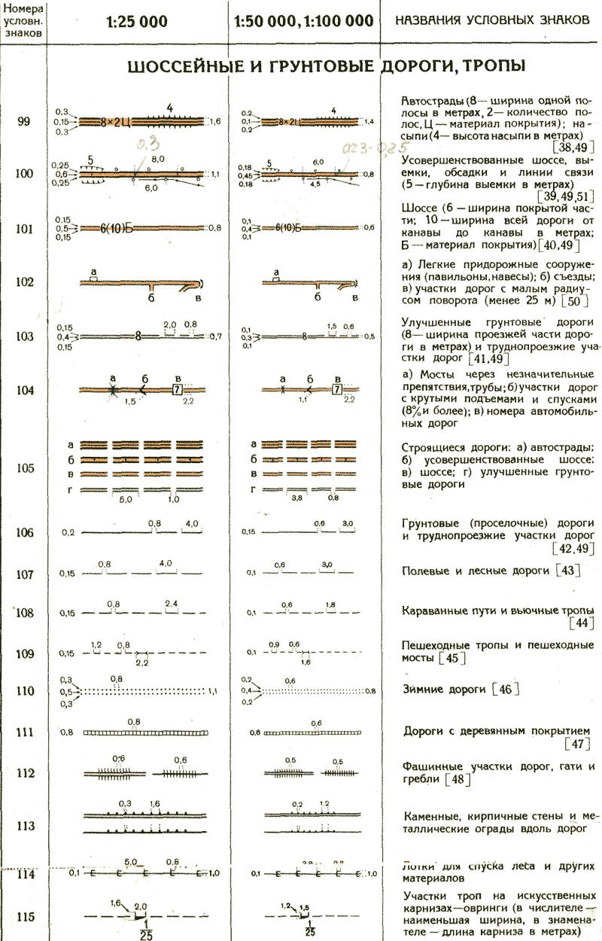
Взаимосвязь рельефа и местных предметов
25

Slide 26
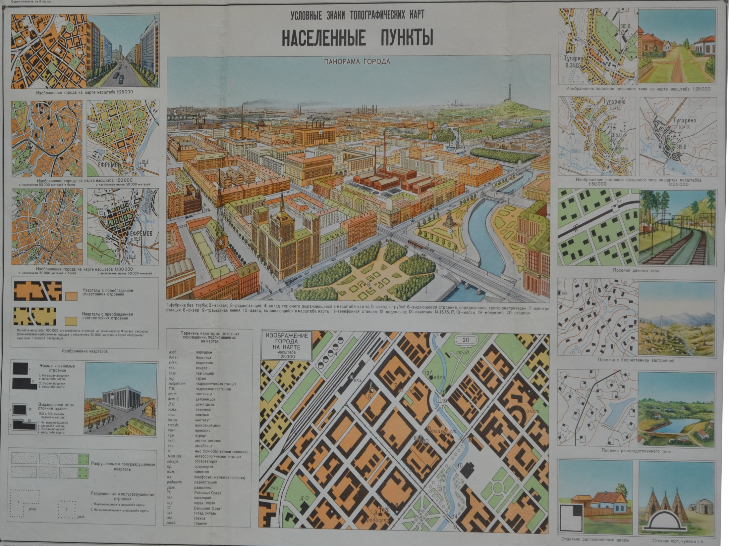
Населенные пункты. Обозначения на карте.
26

Slide 27
Взаимосвязь рельефа и местных предметов
27
Топографические элементы местности
РЕЛЬЕФ
определяет направление течения рек, конфигурацию дорожной сети, планировку населенных пунктов, распространение почвогрунтов и растительного покрова, которые влияют на характер растительности, качество грунтовых дорог, глубину грунтовых вод и др.
МЕСТНЫЕ ПРЕДМЕТЫ
строительство местных предметов, в т.ч. дорожной сети, а также разработка полезных ископаемых и др. деятельность человека могут в незначительной степени изменять отдельные очертания рельефа местности
взаимосвязь

Slide 28
Типы (разновидности) местности
28
Типы местности характеризуются в основном преобладающими формами рельефа и почвенно-растительным покровом
По характеру рельефа:
равнинная
холмистая
горная
По характеру почвенно-растительного покрова:
пустынная
степная
лесная
(лесистая)
болотистая
лесисто-болотистая
местность северных районов
Особый вид:
морское побережье
(тип местности по очертанию берега и характеру рельефа: фиорды, шхерны, далматины, риасы, лиманы, лагуны, ватты)

Slide 29
29
Второй учебный вопрос
Тактические свойства местности, основные разновидности. Сезонные изменения тактических свойств местности.

Slide 30
Тактические свойства местности
30
Все вышеуказанные типы местности обладают определенными свойствами, способными тем или иным образом влиять на деятельность человека в самых различных областях.
В военной сфере деятельности свойства местности, которые способны оказывать влияние на организацию и ведение боя, на применение того или иного вида оружия и боевой техники, принято называть тактическими свойствами местности
Проходимость местности
Защитные
свойства
местности
Условия ориентирования
Условия
наблюдения
Маскирующие свойства
Условия
ведения огня
Условия инженерного оборудования и водоснабжения

Slide 31
Проходимость местности
31
Проходимость местности – свойство местности, характеризующее возможность передвижения по ней войск
Факторы, влияющие на проходимость местности:
тип рельефа; наличие естественных и искусственных препятствий; тип грунта, растительности; густота дорожной сети; покрытие дорог
По влиянию на скорость и возможность массового передвижения ВиВТ:
По степени пересеченности препятствиями:
легкопроходимая
слабопересеченная (препятствия занимают - менее 10% всей площади)
среднепроходимая
среднепересеченная (10 - 20%)
труднопроходимая
сильнопересеченная (более 30%)
непроходимая

Slide 32
Защитные и маскирующие свойства местности
32
Защитные свойства местности – способность рельефа и местных предметов ослаблять действие поражающих факторов различного оружия на л/с и ВиВТ
Факторы, влияющие на степень защитных свойств:
характер рельефа, растительного покрова; наличие естественных и искусственных укрытий
Маскирующие свойства местности – свойства местности, позволяющие скрыть от противника расположение и передвижение л/с и ВиВТ
Факторы, влияющие на маскирующие свойства:
наличие укрытий, образуемых формами рельефа, растительным покровом, населенными пунктами и др., а также общим характером, цветом и пятнистостью местности
Открытая местность
(видно 75% пространства; естественные укрытия занимают площадь менее 10% от всей площади)
Полузакрытая местность
(50% и 20% соответственно)
Закрытая местность
(25% и 30% соответственно)

Slide 33
Условия ориентирования, наблюдения и ведения огня
33
Условия ориентирования – свойства местности, способствующие определению своего местоположения и нужного направления движения
Факторы, влияющие на условия ориентирования:
наличие на местности характерных элементов рельефа и местных предметов, отчетливо выделяющихся среди др. объектов и удобных для использования в качестве ориентиров
Условия наблюдения – свойства местности, способствующие получению сведений о противнике
Факторы, влияющие на условия наблюдения:
тип рельефа, характер и густота растительного покрова, наличие населенных пунктов и др. объектов, препятствующих обзору местности
Условия ведения огня – свойства местности, обеспечивающие удобное и скрытое расположение огневых средств, ведение точного огня из них, а также – корректирование их огня
Факторы, влияющие на условия ведения огня:
характер рельефа, растительного покрова, наличие нас. пунктов и др.

Slide 34
Условия инженерного оборудования местности и водоснабжения
34
Условия инженерного оборудования местности
и водоснабжения
Факторы, влияющие на условия инженерного оборудования местности и водоснабжения:
тип почвогрунтов и растительности;
уровень залегания грунтовых вод;
наличие природных строительных материалов;
наличие естественных и искусственных укрытий и препятствий

Slide 35
Сезонные изменения тактических свойств местности
35
В зависимости от времени года, сезонных погодных
условий и перепадов температуры окружающего воздуха
Изменяются:
- общий цветовой фон местности;
- цвет и густота растительного покрова;
- состояние грунтовых (полевых) дорог;
- покрытие водоемов;
- прозрачность воздуха;
- твердость грунтов;
- глубина залегания грунтовых вод
что напрямую влияет на изменение тактических свойств местности.

Slide 36
36
Третий учебный вопрос
Влияние тактических свойств местности на действия подразделений в бою.

Slide 37
Свойства местности, оказывающие влияние на организацию и ведение боевых действий, применение оружия и техники в бою, называются ТАКТИЧЕСКИМИ СВОЙСТВАМИ.
37
Тактические свойства местности
К основным из них относятся:
проходимость местности;
защитные свойства;
условия ориентирования;
условия наблюдения;
маскировочные свойства местности;
условия ведения огня;
условия инженерного оборудования местности;
условия водообеспечения.

Slide 38
38
Тактические свойства местности
Проходимость местности – это свойства местности, способствующие передвижению войск или затрудняющее его.
Защитные свойства местности – свойства местности, ослабляющие действие поражающих факторов ядерного и других видов оружия и облегчающие организацию защиты войск.
Условия ориентирования – это свойства местности, способствующие определению своего местоположения и нужного направления движения относительно сторон горизонта, окружающих объектов местности, а также относительно расположения своих войск и войск противника.
Условия наблюдения – это свойства местности, способствующие
получению сведений о противнике, его силах и средствах.

Slide 39
39
Тактические свойства местности
Разновидности местности и их тактические свойства
ПО ХАРАКТЕРУ РЕЛЬЕФА МЕСТНОСТЬ ПОДРАЗДЕЛЯЕТСЯ
РАВНИННАЯ
ХОЛМИСТАЯ
ГОРНАЯ
ПО ХАРАКТЕРУ ПОЧВЕННО-РАСТИТЕЛЬНОГО ПОКРОВА МЕСТНОСТЬ ПОДРАЗДЕЛЯЕТСЯ
ПУСТЫННАЯ
СТЕПНАЯ
ЛЕСНАЯ
БОЛОТИСТАЯ
ЛЕСИСТО-БОЛОТИСТАЯ
МЕСТНОСТЬ СЕВЕРНЫХ РАЙОНОВ

Slide 40
40
Горная местность
Горная местность представляет собой участки земной поверхности, значительно приподнятые над окружающей местностью (имеющие абсолютные высоты 500м и более).
Она отличается сложным и разнообразным рельефом, специфическими природными условиями. Основными формами рельефа такой местности являются горы и горные хребты с крутыми скатами, часто переходящими в скалы и скалистые обрывы, а также лощины и ущелья, расположенные между горными хребтами.
Горная местность характеризуется резкой пересечённостью рельефа, наличием труднодоступных участков, редкой сетью дорог, ограниченным количеством населённых пунктов, бурным течением рек с резкими колебаниями уровня воды, разнообразием климатических условий, преобладанием каменистых грунтов.
В зависимости от абсолютных высот горная местность подразделяется
1. низкогорная местность;
2. среднегорная местность;
3. высокогорная местность.

Slide 41
41
Пустынная местность
Пустынная местность представляет собой обширные малонаселённые пространства (пустыни) с постоянно или сезонно жарким климатом, незначительными водными ресурсами и очень бедной растительностью.
В зависимости от характера почв и грунтов различают:
песчаные пустыни;
каменистые пустыни;
глинистые пустыни.
Поверхность пустынь равнинная, слабопересечённая или холмистая с бессточными впадинами, сухими руслами рек и островными возвышенностями. При этом для каждого типа пустынь характерны свои формы рельефа.

Slide 42
42
Лесная (лесистая) местность
Лесная (лесистая) местность представляют собой территории, свыше 50% которых покрыто густой древесной растительностью (лесами).
Проходимость лесной местности зависит от наличия дорог и просек, характера рельефа и заболоченности грунта, густоты, толщины и породы деревьев. Боевая и другая техника может передвигаться в лесу в основном по дорогам, просекам и колонным путям. При среднем расстоянии между деревьями 6 м и более она может передвигаться и вне дорог, объезжая отдельные деревья. Лес при расстоянии между деревьями менее 6 м и толщине деревьев более 20 см считается непроходимым для танков без валки деревьев.

Slide 43
43
Равнинная местность
Равнинная местность характеризуется небольшими (до 25 м) относительными превышениями и сравнительно малой (до 2˚) крутизной скатов. Наиболее характерными формами рельефа являются пологие холмы, увалы и плоские междуречья. Абсолютные высоты равнин обычно небольшие (до 300 м).
Тактические свойства равниной местности зависят от:
1. почвенно-растительного покрова;
2. степени пересечённости.
Равнинная местность может быть:
Открытой – если на ней нет местных предметов, ограничивающих наблюдение;
Закрытой – если она покрыта лесом, кустарником, имеет много населённых пунктов;
Изрезанной – руслами рек, оврагами и балками, иметь много озёр и болот – значительно ограничивающих возможности манёвра войск и снижающих темпы наступления.

Slide 44
44
Холмистая местность
Холмистая местность характеризуется волнистым характером земной поверхности, образующей неровности (холмы) с абсолютными высотами до 500 м, относительными превышениями 25-200 м и преобладающей крутизной скатов 2-3˚.
Холмистая местность в зависимости от характеров холмов, лощин и оврагов может быть: закрытая и полузакрытая.
Холмистая местность в зависимости от характера возвышений и понижений, пересечённости лощинами может быть:
1. слегка всхолмлённой (слабо-холмистой);
2. резко всхолмлённой (сильно-холмистой);
3. долинно-балочной;
4. овражно-балочной.

Slide 45
45
Степная местность
Степная местность характеризуется отсутствием древесной растительности, сухим континентальным климатом, чернозёмными и каштановыми почвами, покрытыми засухоустойчивыми и морозоустойчивыми травянистыми растениями. Максимум осадков выпадает в летние месяцы.
Речная сеть развита слабо, поверхностный сток незначителен, его максимум бывает весной. Уровень грунтовых вод располагается на большой глубине (до 100 м).
Недостаток влаги обуславливает отсутствие в степях лесов. Основная растительность – ковыль. Местами распространены кустарники, а по долинам рек, оврагам и балкам встречаются отдельные группы деревьев.

Slide 46
46
Болотистая местность
Болотистая местность характеризуется значительно увлажнёнными почвами.
Болотистую местность можно разделить на:
торфяники;
заболоченные земли.
Торфяники – это избыточно увлажнённые участки местности, покрытые слоем торфа глубиной не менее 30 см (в неосушенном виде) и влаголюбивой растительностью.
Заболоченные земли – это избыточно увлажнённые земляные площади, не имеющие торфа или покрытые слоем торфа менее 30 см. К ним можно отнести мокрые солончаки и заболоченные, как правило, заросшие камышом и тростником поймы рек.

Slide 47
47
Лесисто-болотистая местность
Лесисто-болотистая местность характеризуется чередованием больших лесных участков с многочисленным количеством болот, рек, ручьёв и озёр. Основными особенностями такой местности являются закрытый характер, обусловленный наличием лесов, и низкая проходимость из-за крайне редкой дорожной сети, слабых грунтов и большого количества естественных препятствий.
Низкая проходимость лесисто-болотистой местности вынуждает вести наступательные действия по отдельным разобщённым направлениям, часто ограниченными силами. Ограничиваются возможности для наблюдения, ориентирования и ведения огня, усложняется организация взаимодействия и управления войсками.
На боевые действия войск в лесисто-болотистой местности большое влияние оказывают погодные и климатические условия. В дождливое время года грунтовые дороги сильно размокают, превращаются в труднодоступные для боевой и другой техники, а движение вне дорог становятся практически невозможным.

Slide 48
48
Местность северных районов
Местность северных районов (Арктика, равнинная и горная тундра) – это обширные пространства, прилегающие к Северному Ледовитому океану (арктический пояс).
По природным особенностям арктический пояс делится на две зоны:
арктических пустынь;
тундр.

Slide 49
49
Проходимость местности
Проходимость местности вне дорог определяется ее пересеченностью и крутизной скатов.
Крутизна доступных скатов :
- для автомобиля повышенной проходимости, БТР – 20-30⁰;
- для танка – 30-35⁰ ( при коротких подъемах – до 40⁰).

Slide 50

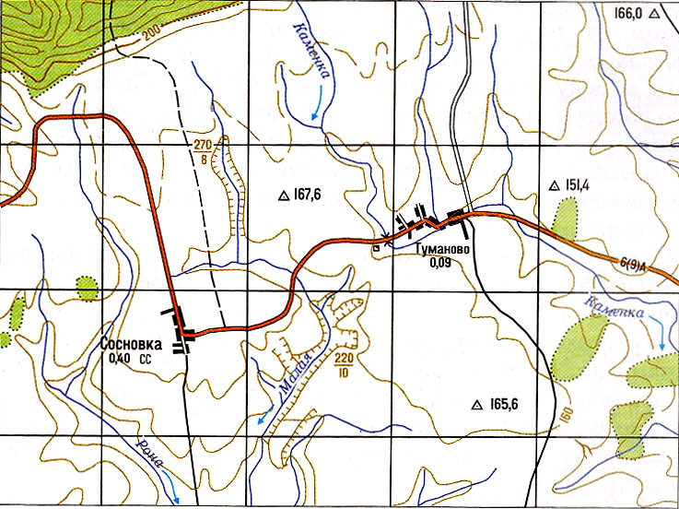
Равнинная открытая слабопересеченная местность
50
Реальный вид:
Вид на карте:

Slide 51
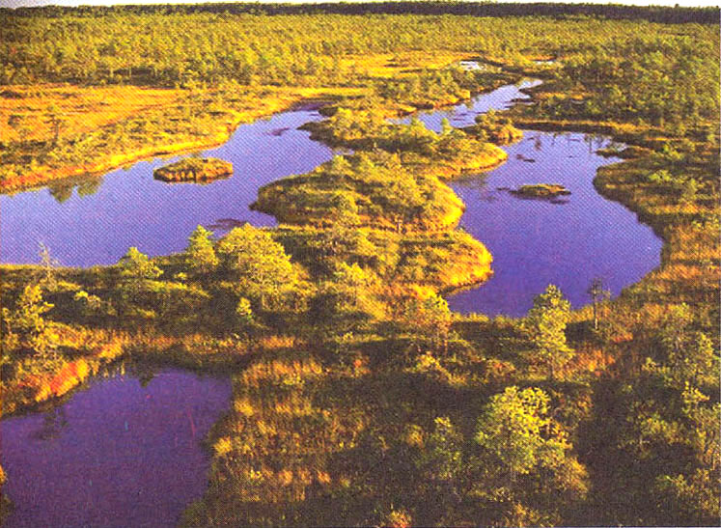
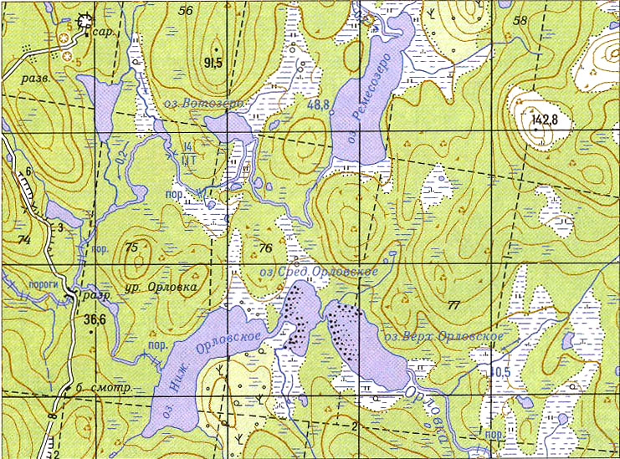
Равнинная озерно-лесная закрытая сильнопересеченная местность
51
Реальный вид:
Вид на карте:

Slide 52
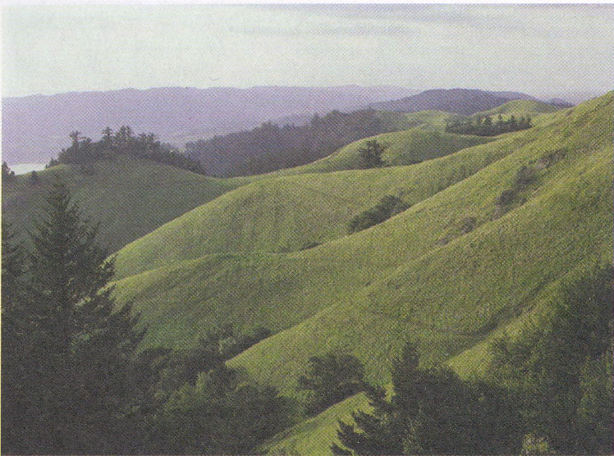
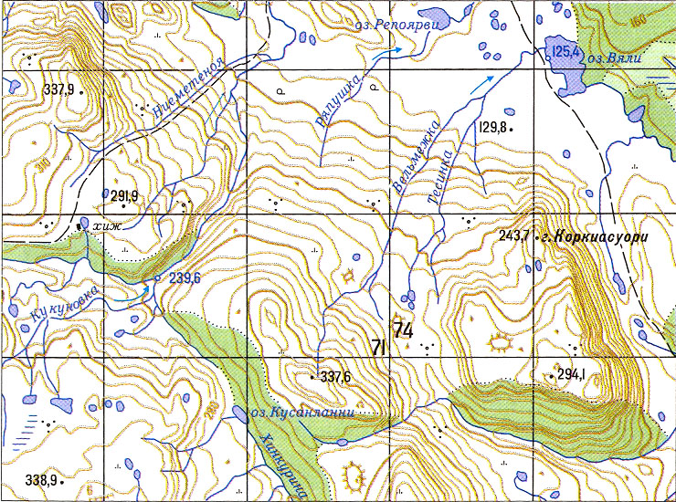
Холмистая полузакрытая среднепересечённая местность
52
Реальный вид:
Вид на карте:

Slide 53
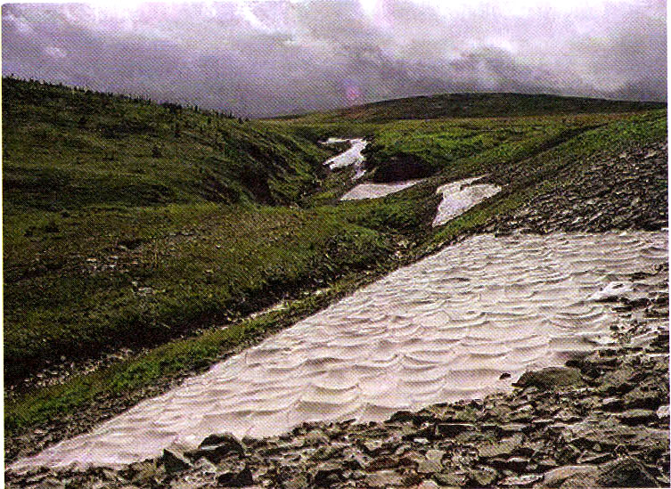
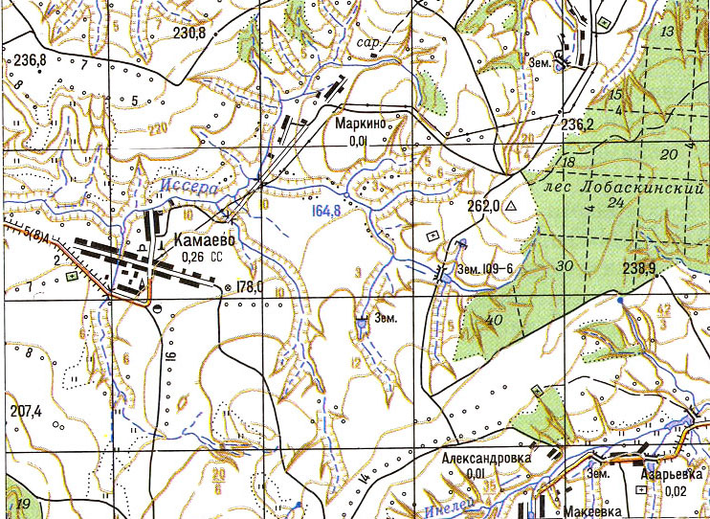
Холмистая овражно-балочная полузакрытая среднепересеченная местность
53
Реальный вид:
Вид на карте:

Slide 54
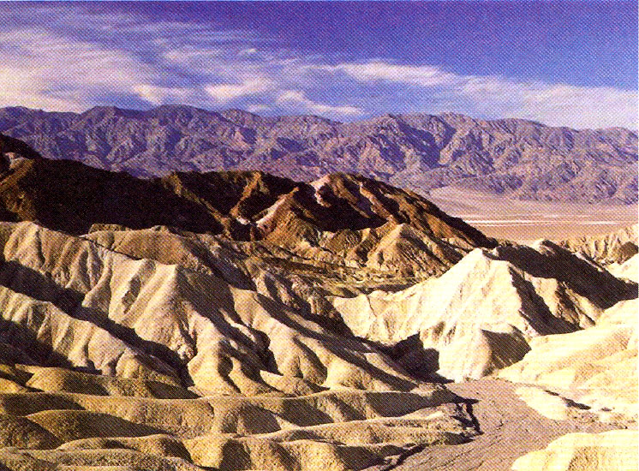
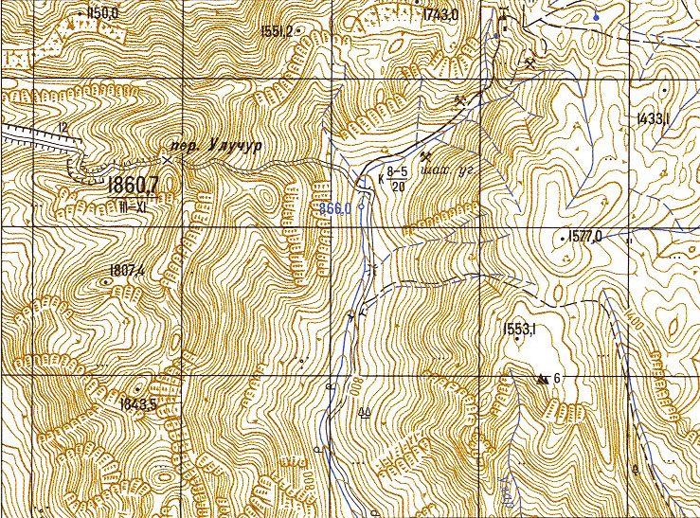
Горная сильнопересеченная местность
54
Реальный вид:
Вид на карте:

Slide 55

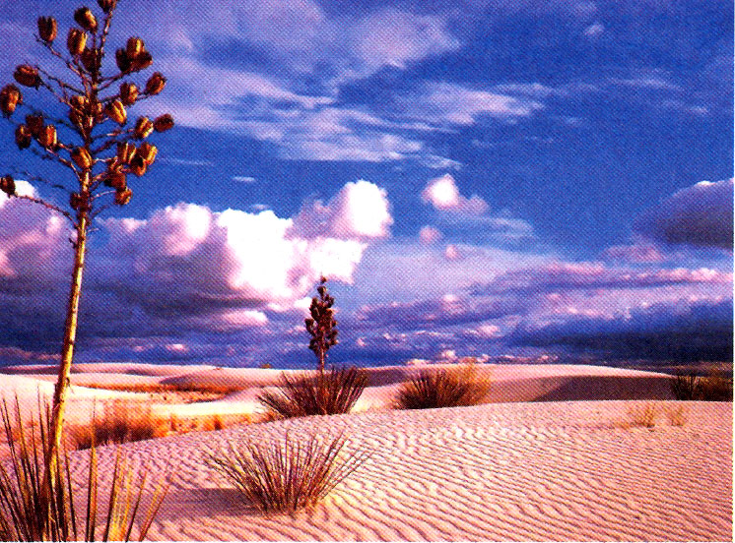
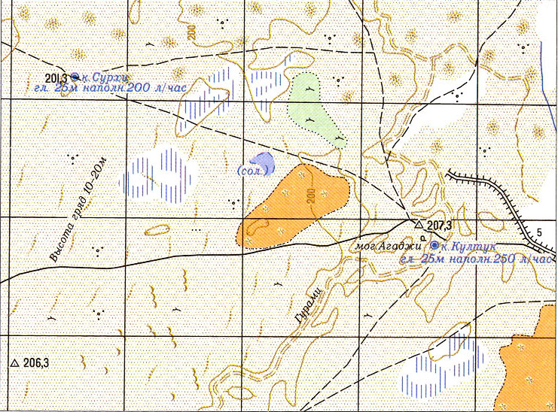
Пустынная открытая слабопересеченная местность
55
Реальный вид:
Вид на карте:

Slide 56
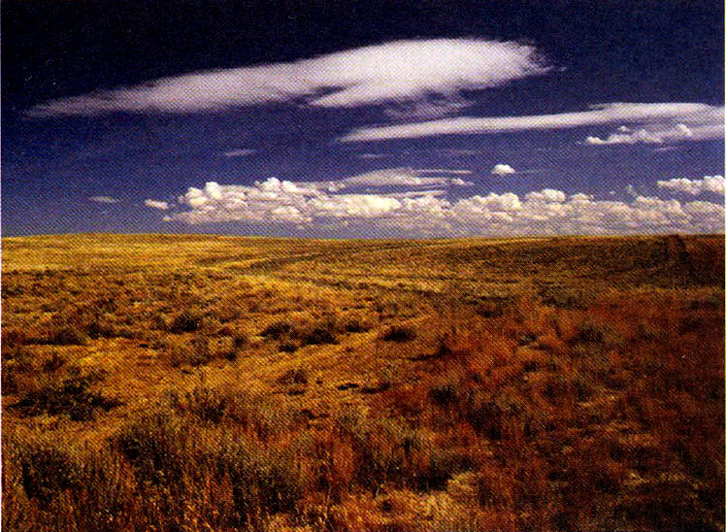
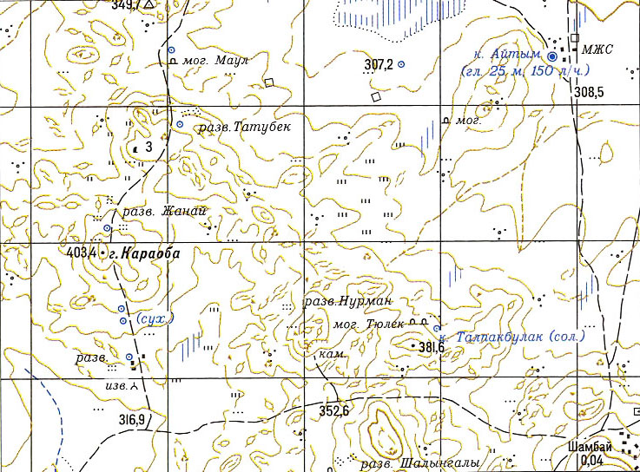
Степная местность
56
Реальный вид:
Вид на карте:

Slide 57
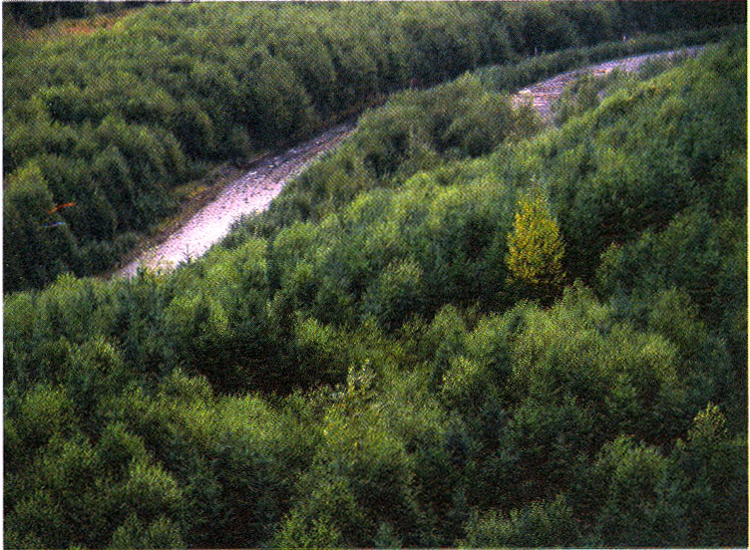
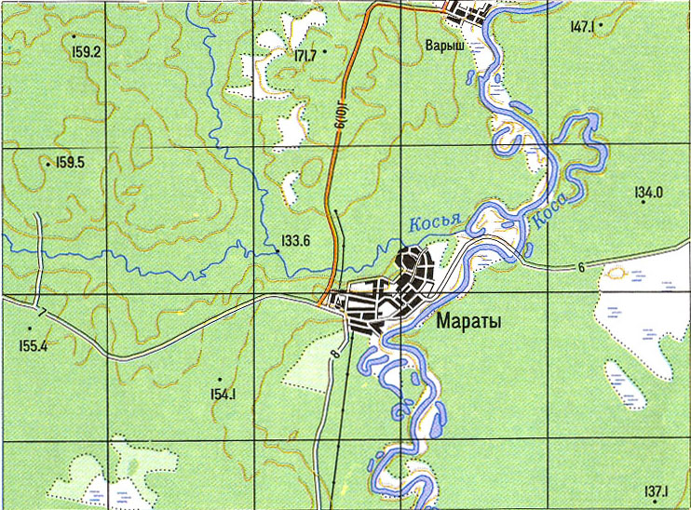
Лесная (лесистая) закрытая пересеченная местность
57
Реальный вид:
Вид на карте:

Slide 58
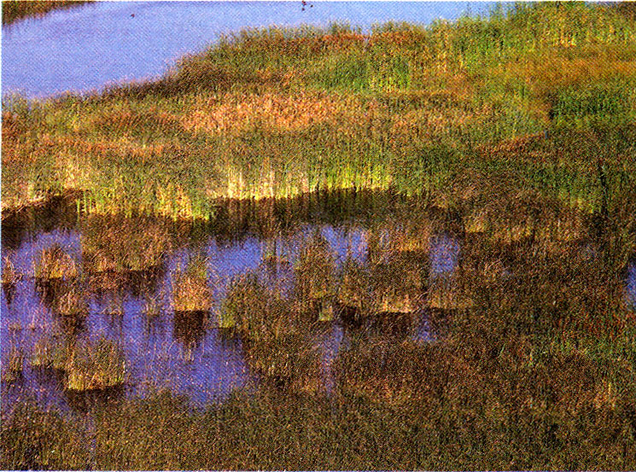
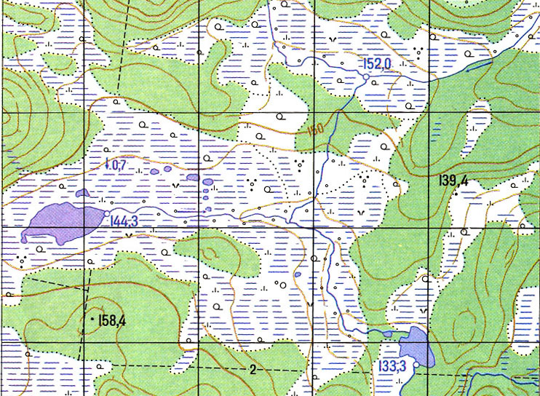
Болотистая открытая сильнопересеченная местность
58
Реальный вид:
Вид на карте:

Slide 59
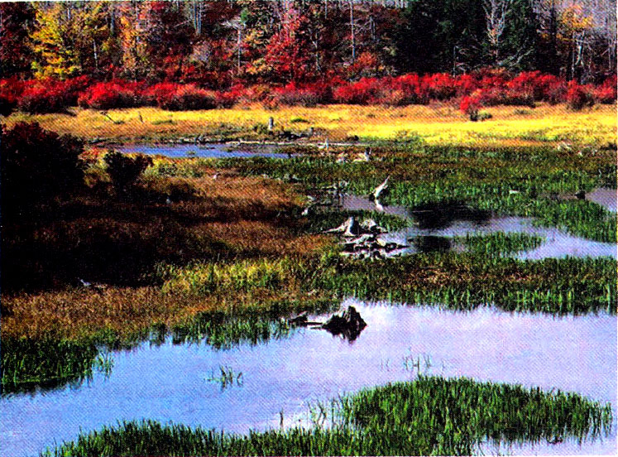
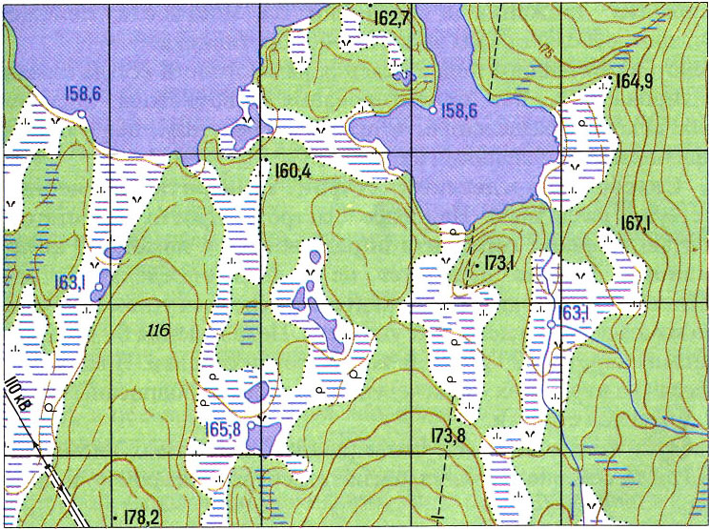
Лесисто-болотистая местность
59
Реальный вид:
Вид на карте:

Slide 60
Заключение
60
Главными тактическими свойствами местности, оказывающими существенное влияние на ведение боевых действий войск, являются: условия проходимости, защитные и маскировочные свойства, условия ориентирования, наблюдения, ведения огня и инженерного оборудования местности.
Правильная и своевременная оценка и использование войсками этих тактических свойств местности способствуют успешному решению ими боевой задачи; недооценка же роли местности в бою или операции может затруднить, а в отдельных случаях и привести к срыву выполнения поставленной боевой задачи.

